Slide 1

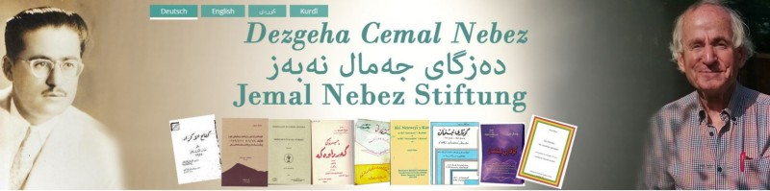
Jemal Nebez Foundation Scientific Seminars Project
پرۆژەی سێمینارە زانستییەکانی دەزگای جەمال نەبەز
Proje ya sêmînarên zanisti yên dezgeha Jemal (Cemal) Nebez
Yado Rahmanî
Feb 4, 2024

Slide 2
Project Objectives / ئامانجەکانی پڕۆژە / Armancên Proje yê
/ Çêkirina Platformeke Zanistî ya Serbixweدامەزراندنی سەکۆیەکی سەربەخۆی زانستیEstablish an Independent Scientific Platform /
Pêşxistina Kurdnasî û Kurdistannasî /پەرەپێدان بە کوردناسی و کوردستان-ناسیDevelopment of Kurdology and Kurdistan Studies /
Scientific Cooperation Between Jemal Nebez Foundation Scientific Commission and Other Scientific Institutions
هاوکاری زانستی لە نیوان کۆمیسیۆنی زانستی دەزگەی جەمال نەبەز و دەزگە زانستییەکانی تر
Hevkariya Zanistî Di Navbera Komîsyona Zanistî ya Dezgeha Cemal Nebez de û Saziyên din ên Zanistî
Facilitate Communication Between the Community and Experts
خۆشکردنی بەستێن بۆ پەیوەندی لە نێوان کۆمەڵگا و پسپۆڕان
Hêsankiriya Têkiliya di Navbera Civak û Pisporan
Holding Panels and Special Conferences on Important Topics in Our Community
بەڕێوەبردنی پانێل و کۆنفرانسی تایبەت لەسەر مژارگەلی گرنگی کۆمەڵگەکەمان
Lidarxistina Panel û Konferansên Taybet li Ser Mijarên Girîng ên Civaka Me

Slide 3
Project Objectives / ئامانجەکانی پڕۆژە / Armancên Proje yê
/ Çêkirina Platformeke Zanistî ya Serbixweدامەزراندنی سەکۆیەکی سەربەخۆی زانستیEstablish an Independent Scientific Platform /
Pêşxistina Kurdnasî û Kurdistannasî /پەرەپێدان بە کوردناسی و کوردستان-ناسیDevelopment of Kurdology and Kurdistan Studies /
Scientific Cooperation Between Jemal Nebez Foundation Scientific Commission and Other Scientific Institutions
هاوکاری زانستی لە نیوان کۆمیسیۆنی زانستی دەزگەی جەمال نەبەز و دەزگە زانستییەکانی تر
Hevkariya Zanistî Di Navbera Komîsyona Zanistî ya Dezgeha Cemal Nabaz de û Saziyên din ên Zanistî
Facilitate Communication Between the Community and Experts
خۆشکردنی بەستێن بۆ پەیوەندی لە نێوان کۆمەڵگا و پسپۆڕان
Hêsankiriya Têkiliya di Navbera Civak û Pisporan
Holding Panels and Special Conferences on Important Topics in Our Community
بەڕێوەبردنی پانێل و کۆنفرانسی تایبەت لەسەر مژارگەلی گرنگی کۆمەڵگەکەمان
Lidarxistina Panel û Konferansên Taybet li Ser Mijarên Girîng ên Civaka Me

Slide 4
Project Objectives / ئامانجەکانی پڕۆژە / Armancên Proje yê
/ Çêkirina Platformeke Zanistî ya Serbixweدامەزراندنی سەکۆیەکی سەربەخۆی زانستیEstablish an Independent Scientific Platform /
Pêşxistina Kurdnasî û Kurdistannasî /پەرەپێدان بە کوردناسی و کوردستان-ناسیDevelopment of Kurdology and Kurdistan Studies /
Scientific Cooperation Between Jemal Nebez Foundation Scientific Commission and Other Scientific Institutions
هاوکاری زانستی لە نیوان کۆمیسیۆنی زانستی دەزگەی جەمال نەبەز و دەزگە زانستییەکانی تر
Hevkariya Zanistî Di Navbera Komîsyona Zanistî ya Dezgeha Cemal Nabaz de û Saziyên din ên Zanistî
Facilitate Communication Between the Community and Experts
خۆشکردنی بەستێن بۆ پەیوەندی لە نێوان کۆمەڵگا و پسپۆڕان
Hêsankiriya Têkiliya di Navbera Civak û Pisporan
Holding Panels and Special Conferences on Important Topics in Our Community
بەڕێوەبردنی پانێل و کۆنفرانسی تایبەت لەسەر مژارگەلی گرنگی کۆمەڵگەکەمان
Lidarxistina Panel û Konferansên Taybet li Ser Mijarên Girîng ên Civaka Me

Slide 5
Project Objectives / ئامانجەکانی پڕۆژە / Armancên Proje yê
/ Çêkirina Platformeke Zanistî ya Serbixweدامەزراندنی سەکۆیەکی سەربەخۆی زانستیEstablish an Independent Scientific Platform /
Pêşxistina Kurdnasî û Kurdistannasî /پەرەپێدان بە کوردناسی و کوردستان-ناسیDevelopment of Kurdology and Kurdistan Studies /
Scientific Cooperation Between Jemal Nebez Foundation Scientific Commission and Other Scientific Institutions
هاوکاری زانستی لە نیوان کۆمیسیۆنی زانستی دەزگەی جەمال نەبەز و دەزگە زانستییەکانی تر
Hevkariya Zanistî Di Navbera Komîsyona Zanistî ya Dezgeha Cemal Nabaz de û Saziyên din ên Zanistî
Facilitate Communication Between the Community and Experts
خۆشکردنی بەستێن بۆ پەیوەندی لە نێوان کۆمەڵگا و پسپۆڕان
Hêsankiriya Têkiliya di Navbera Civak û Pisporan
Holding Panels and Special Conferences on Important Topics in Our Community
بەڕێوەبردنی پانێل و کۆنفرانسی تایبەت لەسەر مژارگەلی گرنگی کۆمەڵگەکەمان
Lidarxistina Panel û Konferansên Taybet li Ser Mijarên Girîng ên Civaka Me

Slide 6
Project Objectives / ئامانجەکانی پڕۆژە / Armancên Proje yê
/ Çêkirina Platformeke Zanistî ya Serbixweدامەزراندنی سەکۆیەکی سەربەخۆی زانستیEstablish an Independent Scientific Platform /
Pêşxistina Kurdnasî û Kurdistannasî /پەرەپێدان بە کوردناسی و کوردستان-ناسیDevelopment of Kurdology and Kurdistan Studies /
Scientific Cooperation Between Jamal Nabaz Foundation Scientific Commission and Other Scientific Institutions
هاوکاری زانستی لە نیوان کۆمیسیۆنی زانستی دەزگەی جەمال نەبەز و دەزگە زانستییەکانی تر
Hevkariya Zanistî Di Navbera Komîsyona Zanistî ya Dezgeha Cemal Nabaz de û Saziyên din ên Zanistî
Facilitate Communication Between the Community and Experts
خۆشکردنی بەستێن بۆ پەیوەندی لە نێوان کۆمەڵگا و پسپۆڕان
Hêsankiriya Têkiliya di Navbera Civak û Pisporan
Holding Panels and Special Conferences on Important Topics in Our Community
بەڕێوەبردنی پانێل و کۆنفرانسی تایبەت لەسەر مژارگەلی گرنگی کۆمەڵگەکەمان
Lidarxistina Panel û Konferansên Taybet li Ser Mijarên Girîng ên Civaka Me

Slide 7
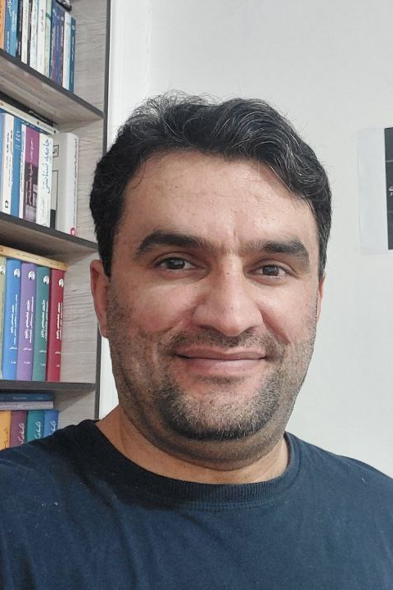
Last Year’s Seminars / سێمینارەکانی ساڵی ڕابردوو/ Semînerên Sala Borî
Aug 7, 2023
Hisamedîn (Hîwa) Xakpûr
Ph.D. in Arabic Literature and Translator
Jemal Nebez Intellectual Project’s Feasibility and Our Present
فیعلییەتی پرۆژەی فیکری جەمال نەبەز و ئێستاکەی ئێمە
Fî'lîyeta Piroje ya Fîkirî ya Cemal (Jemal) Nebez û Îro ya Me

Slide 8
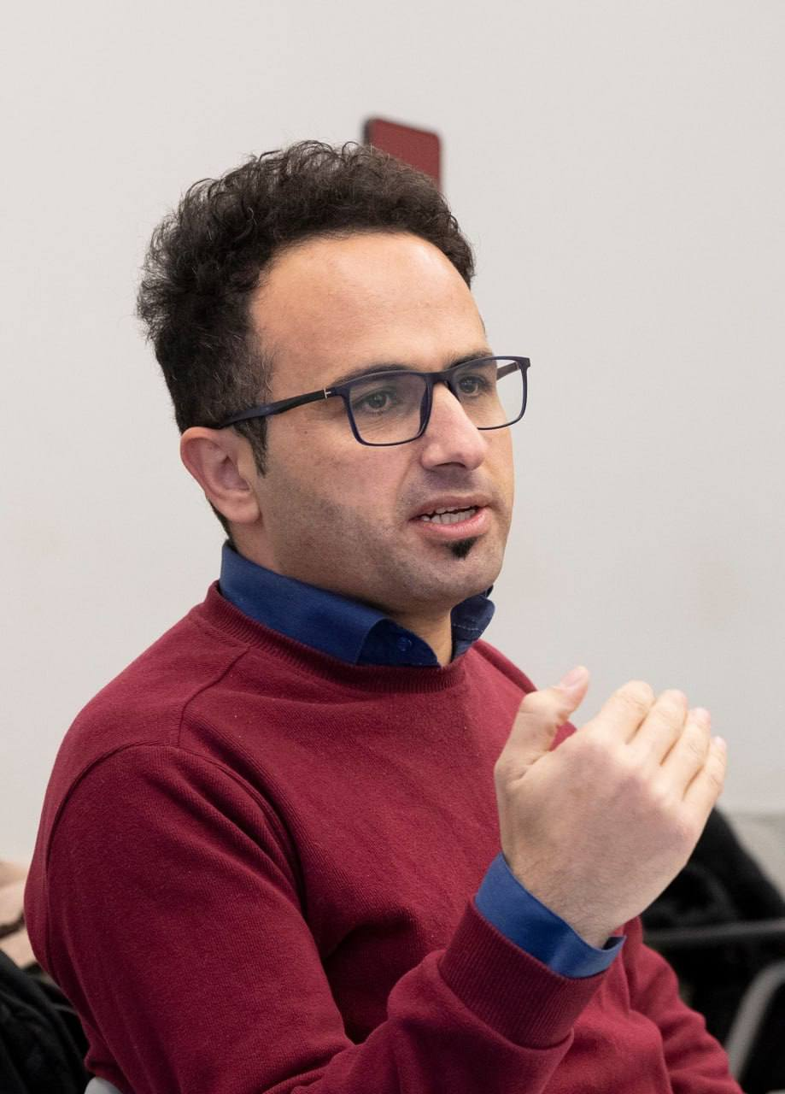
Last Year’s Seminars / سێمینارەکانی ساڵی ڕابردوو/ Semînerên Sala Borî
Aug 7, 2023
Sîrwan Rênas
Ph.D. Student in Political Theory at the University of Pennsylvania
A Comparative Analysis of Ernest Renan and Jemal Nebez’s Conceptions of Nation
شیکارییەکی بەراوردکارانە لەسەر تێگەی نەتەوە لای جەمال نەبەز و ئێرنێست ڕێنان
Analîzeke Berawirdi ya Têgeha Neteweyê li cem Jemal (Cemal) Nebez û Ernêst Rênan

Slide 9
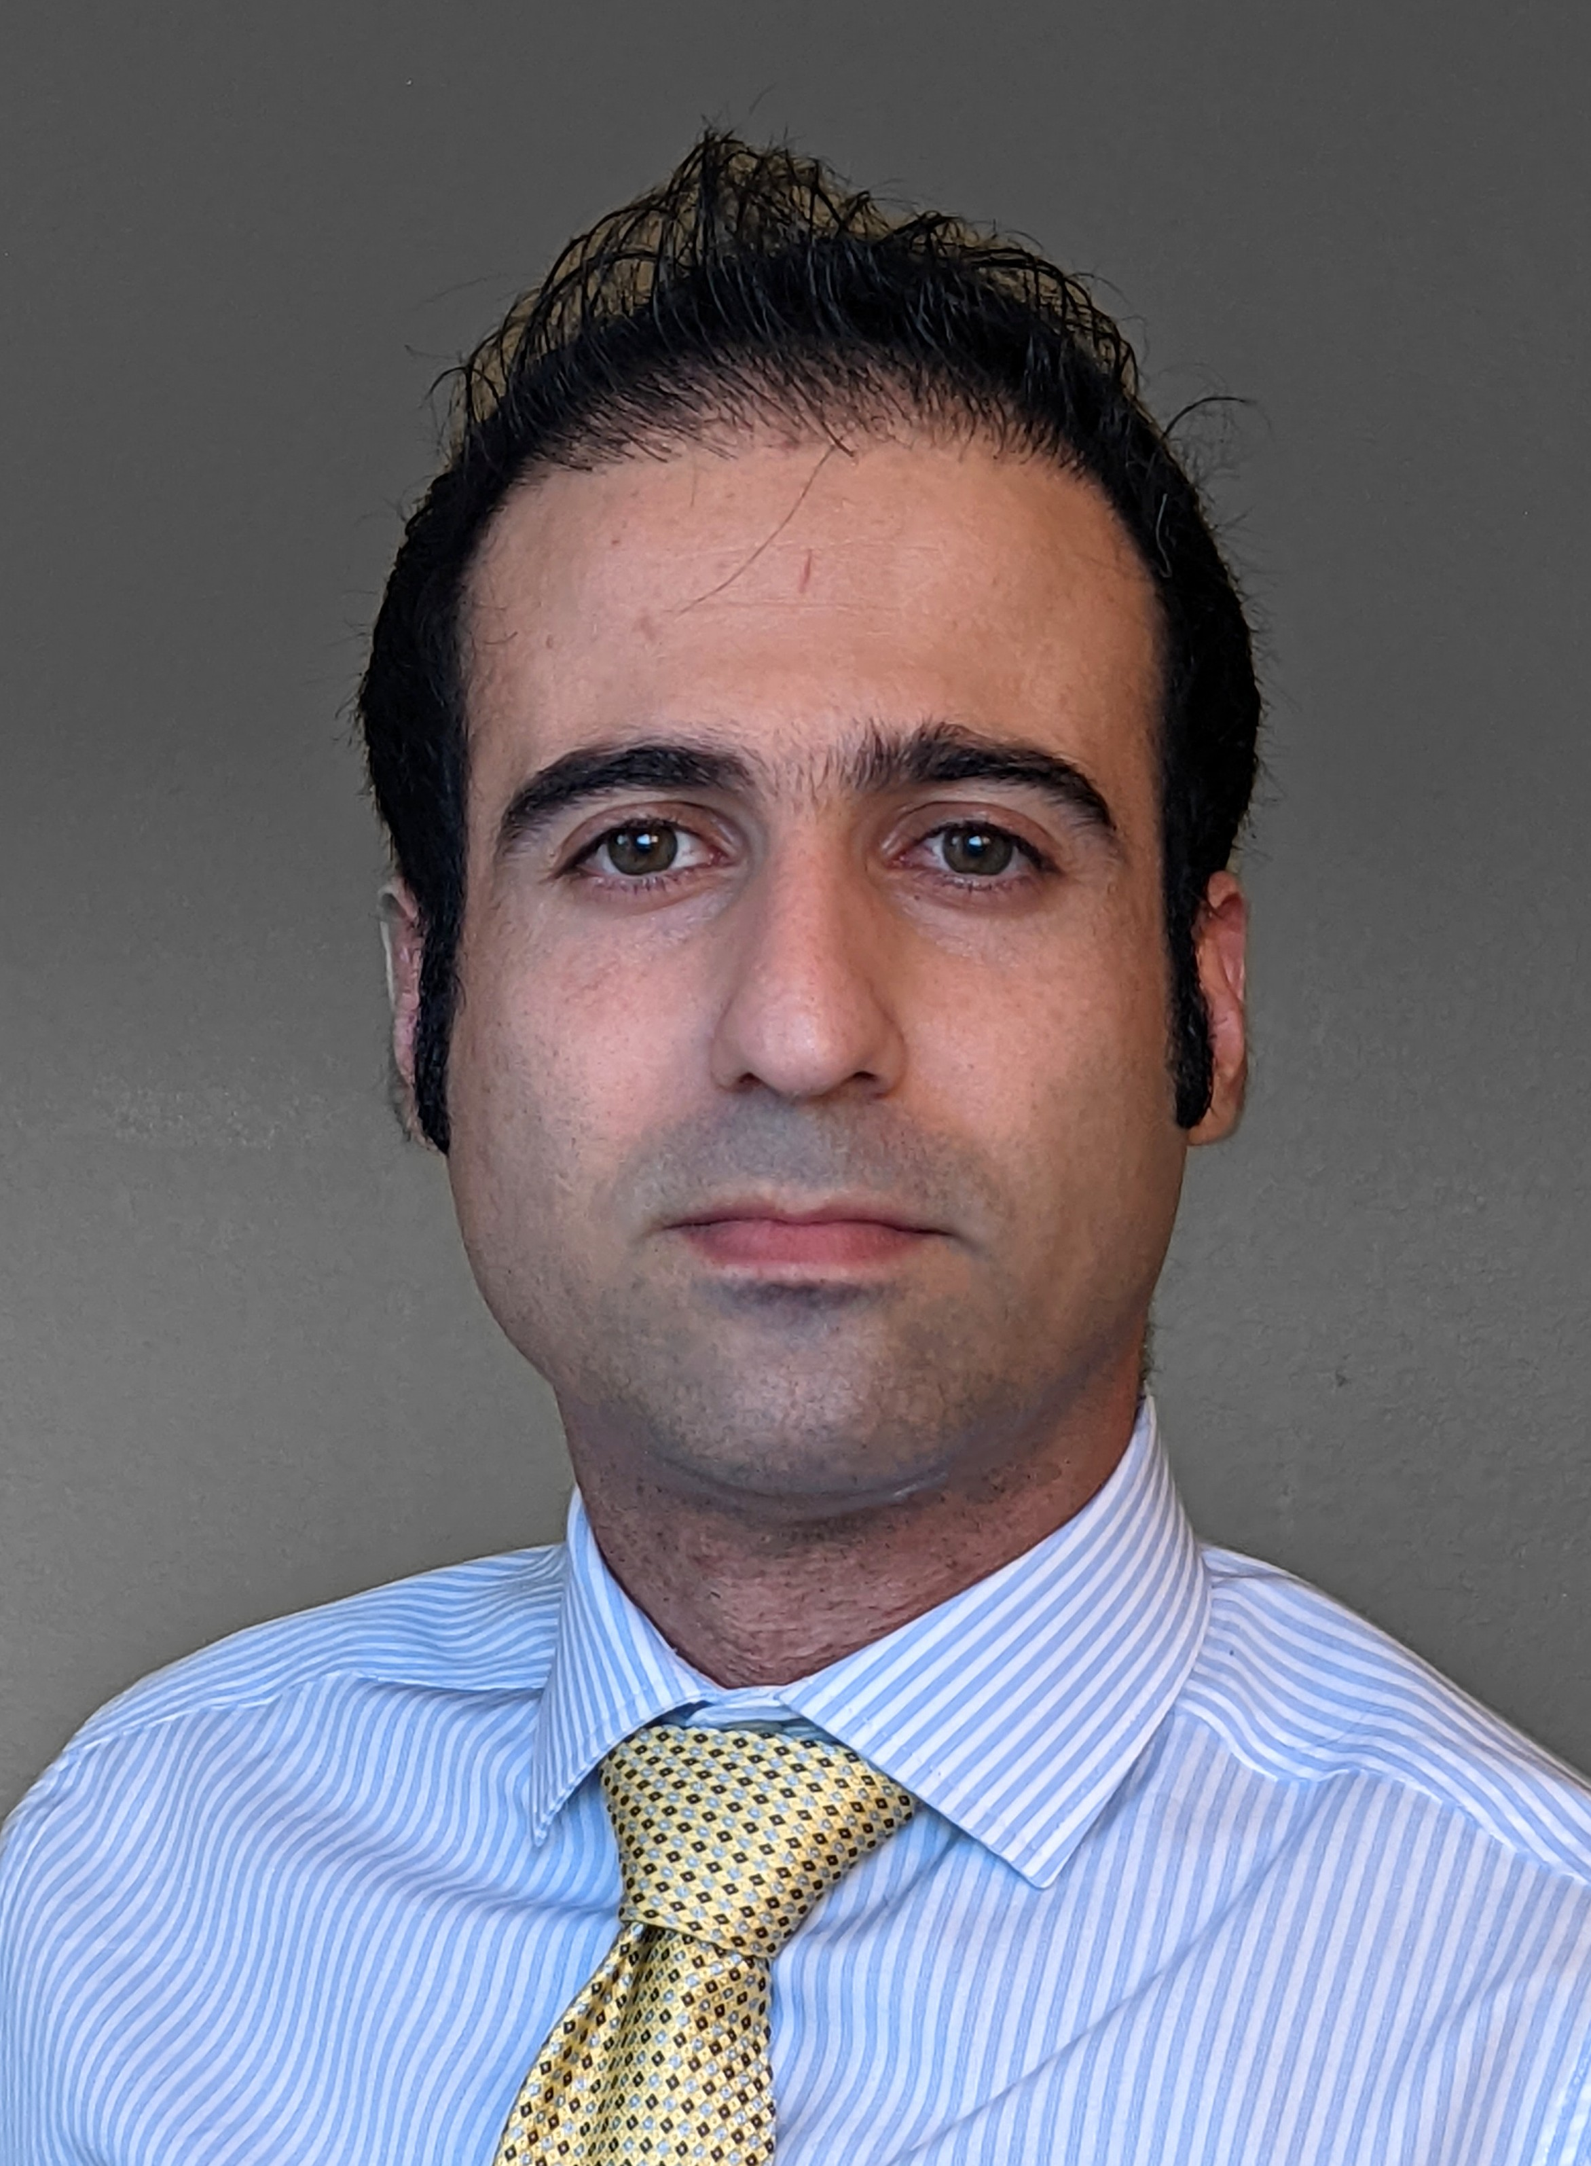
Last Year’s Seminars / سێمینارەکانی ساڵی ڕابردوو/ Semînerên Sala Borî
Sep 23, 2023
Kûriş Ezîzî
Post-doctoral Researcher in Water and Environmental Sustainability at Arizona State University
Environmental Challenges and Adaptations, from Current Academic Trends to Kurdistan’s Experience
ئاستەنگییەكان وخۆگونجاندنی ژینگە، لە ڕەوتە ئاكادێمیەكانەوە بۆ ئەزموونی كوردستان
Dijwarî û Xweguncandinên Jîngehê, ji Prosêsên Akademîk ve Heta Ezmûna Kurdistanê

Slide 10
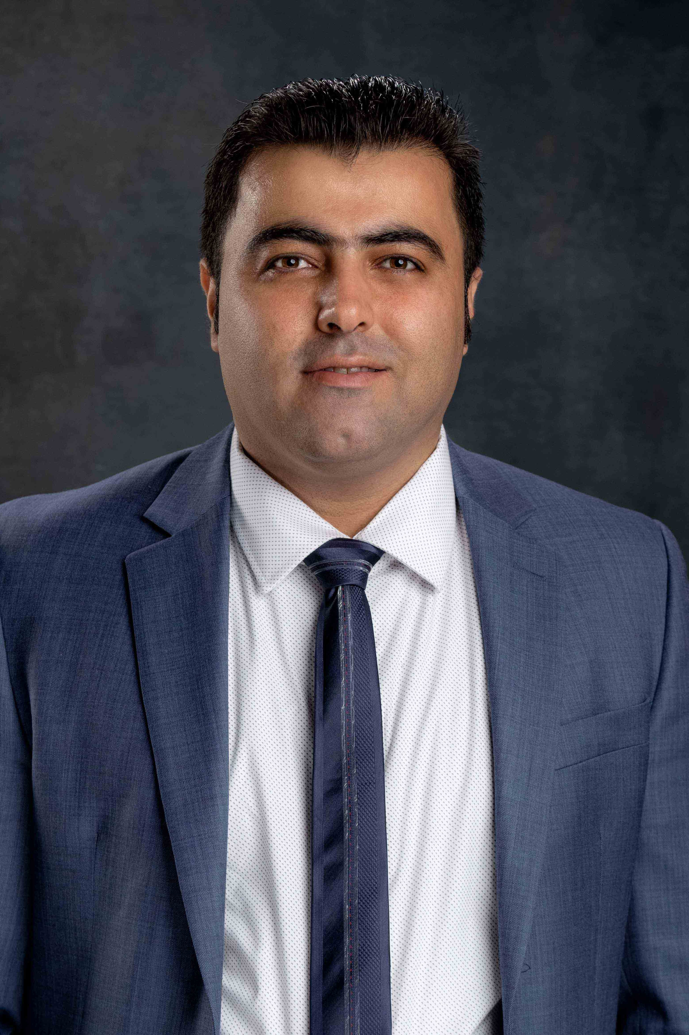
Last Year’s Seminars / سێمینارەکانی ساڵی ڕابردوو/ Semînerên Sala Borî
Jan 6, 2024
Hemîd Kerîmî
Assistant Professor in Computer Science at Utah State University
Information Age and Social Media: Opportunities and Consequencesce
سەردەمی زانیاری و تۆرە کۆمەڵایەتییەکان: دەرفەتەکان و ئەنجامەكان
Serdema Zanyarî û Medyaya Civakî: Derfet û Encam

Slide 11
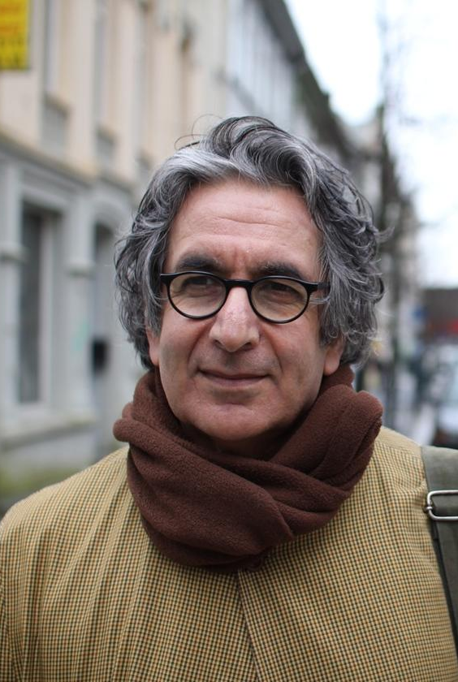
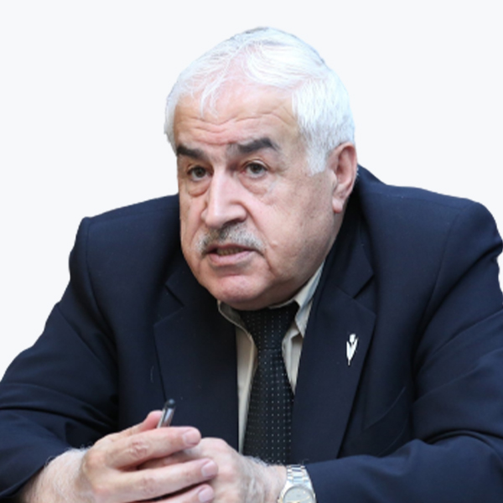
Upcoming Seminars / سێمینارەکانی داهاتوو/ Semînerên Pêşerojê
Hacî Akman
Bûrhan Yasîn
Professor in Archaeology, History, Cultural Studies and Religion at the University of Bergen
Professor (Emeritus) in Department of Middle Eastern Studies at Lund University
Kurdish Cultural Heritage and Looting
Vision or Reality? The Kurds in the Policy of the Great Powers, 1941–1947
میراتی کولتووری کورد و تاڵانکردن
خەیاڵ یان واقیع؟ کورد لە سیاسەتی زلهێزەکان، ١٩٤١-١٩٤٧
Mîrata Çandî ya Kurdan û Talan Kirin
Xeyal an Rastî? Kurd di Siyaseta Hêzên Mezin de, 1941-1947

Slide 12
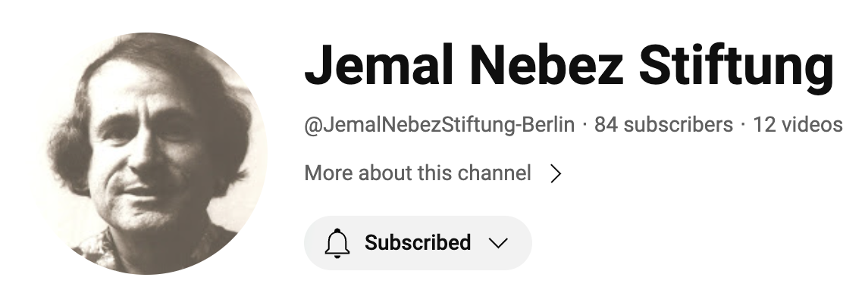

Ending Point / خاڵی کۆتایی/ Xala dawî
THANK YOU!
!زۆر سپاس
https://www.youtube.com/@JemalNebezStiftung-Berlin
GELEK SIPAS!

